Slide 1
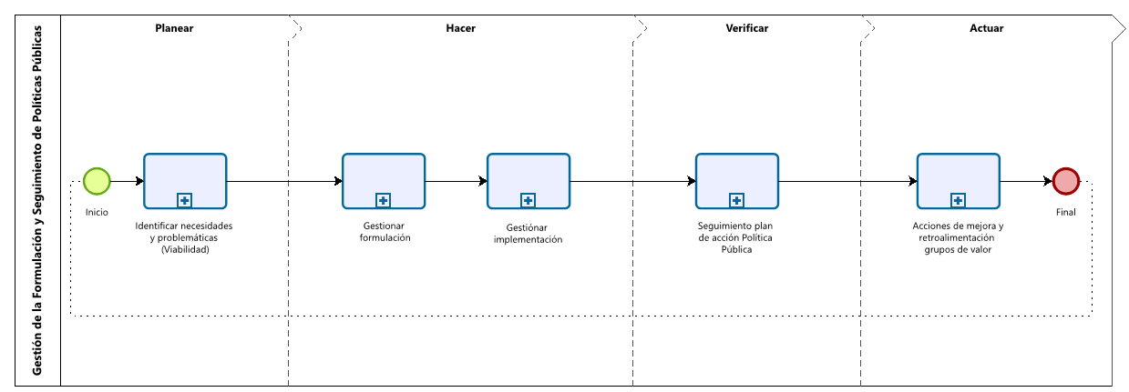
 | PROCESO GESTIÓN DE LA FORMULACIÓN Y SEGUIMIENTO DE POLÍTICAS PÚBLICAS | Código: FPP-CP-01
 |  | Versión: 02
 |  | Fecha: 29/06/2023
GMC-MN-01-FR-01–v2-09/05/2023

Slide 2
GESTIÓN DE LA FORMULACIÓN Y SEGUIMIENTO DE POLÍTICAS PÚBLICAS
OBJETIVO | Promover la garantía de los derechos culturales y de las prácticas recreo deportivas de los grupos de valor de la SCRD mediante la formulación, implementación, seguimiento y evaluación de políticas públicas del sector para fomentar su participación en la vida cultural de la ciudad y mejorar su calidad de vida.
ALCANCE Inicia con el análisis de viabilidad y pertinencia para la formulación de la política pública, implementación, seguimiento y evaluación de la misma y finaliza con la toma de decisiones y acciones de mejora. | LÍDER DEL PROCESO Subsecretaría Distrital de Cultura Ciudadana y Gestión del Conocimiento Subsecretaría de Gobernanza Direcciones Misionales responsables de Política Pública Oficina Asesora de Planeación
POLÍTICAS DEL MIPG El proceso no tiene a cargo el liderazgo de políticas de MIPG, sin embargo, aporta de manera transversal.
OBJETIVOS ESTRATÉGICOS | Ver Resolución No. 153 “Por la cual se actualiza la plataforma estratégica para la Secretaría Distrital de Cultura, Recreación y Deporte”

Slide 3
GESTIÓN DE LA FORMULACIÓN Y SEGUIMIENTO DE POLÍTICAS PÚBLICAS
ENTORNO ESPECÍFICO DEL PROCESO
Normatividad | Riesgos identificados | Controles existentes
Ver normograma | Ver mapa de riesgos | Ver actividades de control en los procedimientos
RECURSOS DEL PROCESO
Humanos | Tecnológicos | Documentos
Secretaria, Subsecretarios, Directores, Subdirectores, profesionales, auxiliares administrativos | Equipo de cómputo, internet, software ofimático | Ver listado de documentos de la SCRD-Cultunet
MEDICIÓN DEL PROCESO – INDICADORES | Ver herramienta de administración de indicadores

Slide 4
PROVEEDOR | Interno /Externo | ENTRADA - INSUMO | CICLO PHVA | ACTIVIDADES CLAVES DEL PROCESO | SALIDAS Productos-Servicios | GRUPOS DE VALOR | Interno /Externo
Grupos de valor interesados en la gestión de políticas públicas del sector Secretaria Distrital de Planeación Alcaldía Mayor de Bogotá Coordinación sectorial | Externo | Necesidades sustentadas en barreras frente al disfrute de los derechos culturales y recreo deportivos por parte de la población Lineamientos Líneas base de información Identificación a priori de la situación problemática Plan de Desarrollo Distrital / Nacional Diagnósticos Información documental Metodología Políticas Nacionales relacionadas con la necesidad a atender | P | Analizar la viabilidad y pertinencia para la formulación de la política pública Identificar necesidades Identificar, validar y delimitar la problemática a tratar Identificar objetivos y/o propósitos de la política | Documento de propuesta de formulación Política Pública Documento de diagnóstico e identificación de factores estratégicos Concepto técnico de viabilidad de instancias de coordinación sectorial y de la SDP | Secretaria Distrital de Planeación | Externo
Secretaria Distrital de Planeación Proceso de Gestión de la Formulación y seguimiento de Políticas Públicas | Interno | Documento de propuesta de formulación Política Pública Concepto técnico de viabilidad de instancias de coordinación sectorial y de la SDP Documento de diagnóstico e identificación de factores estratégicos y propuesta inicial de estructura | H | Gestionar la formulación de la política pública liderada por la Secretaria Distrital de Cultura Recreación y Deporte o de otras entidades, acorde con la metodología definida | Identificación objetivo general y objetivos específicos Matriz de Plan de Acción con fichas de indicador de producto y resultados Documento CONPES D.C. o Decreto Intersectorial o Decreto Sectorial. | Proceso de Formulación y Seguimiento de Políticas Públicas Secretaria Distrital de Planeación Entidades públicas y privadas que participan en la implementación de la política Ciudadanía | Interno Externo

Slide 5
PROVEEDOR | Interno /Externo | ENTRADA - INSUMO | CICLO PHVA | ACTIVIDADES CLAVES DEL PROCESO | SALIDAS Productos-Servicios | GRUPOS DE VALOR | Interno /Externo
Secretaría de Planeación Secretaría Jurídica Proceso de Gestión de la Formulación y seguimiento de Políticas Públicas | Interno | Documento CONPES D.C. o Decreto Intersectorial o Decreto Sectorial Matriz de Plan de Acción con fichas de indicador de producto y resultados | H | Gestionar la implementación de la política pública liderada por la Secretaria Distrital de Cultura Recreación y Deporte o de otras entidades, a partir de los planes de acción | Productos implementados (bienes y servicios) Alianzas nuevas y concertadas Estrategias de apropiación de la política Armonización presupuestal | Ciudadanía Grupos de valor interesados en la gestión de políticas públicas del sector | Externo
Proceso de Gestión de la Formulación y seguimiento de Políticas Públicas Entidades que participan en la implementación | Externo | Matriz de Plan de Acción con fichas de indicador de producto y resultados Reportes cuantitativos y cualitativos de los productos del plan de acción | V | Realizar seguimiento y evaluación de la política pública liderada por la Secretaria Distrital de Cultura Recreación y Deporte o de otras entidades. | Reporte consolidado de seguimiento del plan de acción a la política pública Informes de seguimiento y/o evaluación | Ciudadanía Secretaria Distrital de Planeación Entidades públicas Entes de control Direccionamiento Estratégico (Rendición de Cuentas) | Externo Interno
Proceso de Gestión de la Formulación y seguimiento de Políticas Públicas | Interno | Reporte consolidado de seguimiento del plan de acción a la política pública Informes de seguimiento y/o evaluación | A | Tomar acciones de mejoramiento frente al plan de acción de la política pública | Retroalimentación a los sectores responsables Plan de acción a la política pública actualizado | Entidades públicas de Distrito Grupos de valor interesados en la gestión de políticas públicas del sector | Externo

Slide 6
CONTROL DE CAMBIO
No. | CAMBIOS REALIZADOS
1 | A partir de la aprobación del mapa de procesos versión 09, se reinicia el versionamiento documental teniendo en cuenta el rediseño institucional y la nueva codificación, buscando la simplificación de documentos. La trazabilidad de las versiones se deja en actas en el expediente 202117012200700001E - Procedimientos y formatos del Sistema de Gestión de la SCRD 2021, para consulta. Ver solicitud de crear o modificar documentos fecha 08/06/2022 radicado ORFEO 20221700213563.
2 | Este documento sustituye la caracterización del código FPP-CP-01 con radicado No. 20221700213563 Ver solicitud de crear o modificar documentos fecha 31/05/23 radicado ORFEO 20239000216513 (Anotaciones de los cambios o ajustes relevantes en el documento)
RESPONSABLES DE ELABORACIÓN, REVISIÓN Y APROBACIÓN
ELABORADO POR | APROBADO POR | REVISADO OAP | AVALADO POR
NOMBRE: 1.Sandra Milena Aristizabal López 2.Bryan Alexander Moreno Chaparro 3.Ruth Yanina Bermúdez Rodriguez 4.Wilson Enrique Ulstariz Contreras 5.Angela Andrea Portela Dussan 6.Lynda Joana Peña Hurtado 7.Lady Carolina Hernandez Thiriat 8.Luz Juliethe Oyuela Moreno | NOMBRE: Luis Felipe Calero Gonzalez Jaime Andres Tenorio Tascon Leonardo Garzón Ortiz Rafael Eduardo Tamayo Franco | NOMBRE: Leydi Marcela Gómez Contreras | NOMBRE: Carlos Alfonso Gaitán Sánchez
CARGO: 1.Profesional SDCCGC 2.Contratista Subsecretaría de Gobernanza 3.Profesional SDCCGC 4.Contratista DACP 5.Profesional DLB 6.Contratista DLB 7.Contratista DLB 8.Profesional OAP | CARGO: Subsecretario Distrital de Cultura Ciudadana y Gestión del Conocimiento Subsecretario de Gobernanza Director de Arte, Cultura y Patrimonio Director de Lectura y Bibliotecas | CARGO: Contratista OAP | CARGO: Jefe Oficina Asesora de Planeación
FIRMA: Firmado Electrónicamente | FIRMA: Firmado Electrónicamente | FIRMA: Firmado Electrónicamente | FIRMA: Firmado Electrónicamente

